Slide 1
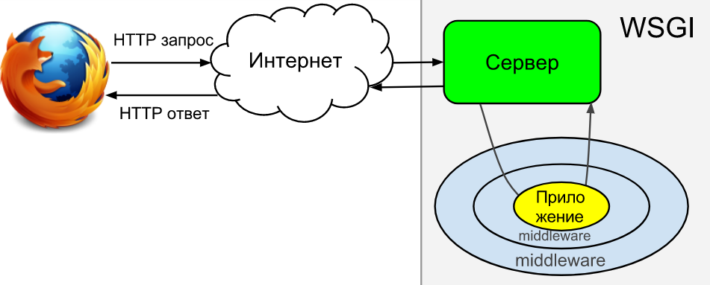
WSGI (pep-333)
WSGI (англ. Web Server Gateway Interface, вимовляється віскі або візґі^{[1]}) — стандарт взаємодії між Python-програмою, яка виконується на стороні сервера, і самим веб-сервером, наприклад, Apache.
Підпрогра́мне забезпе́чення (скор. ППЗ; англ. middleware; також перекладається як проміжне́ ПЗ, зв'язувальне ПЗ, міжплатфо́рмне ПЗ) — в інформатиці, шар програмного забезпечення, що складається з агентів, які є посередниками між різними компонентами великого застосунка. Найчастіше проміжне ПЗ використовується в розподілених застосунках, причому агентів, що становлять цей шар, може бути кілька. (ціль: подружити сервер і приложение)
або gateway

Slide 2
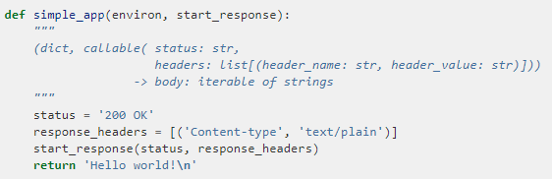
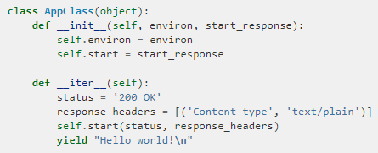

По стандарту, WSGI-приложение должно удовлетворять следующим требованиям:
должно быть вызываемым (callable) объектом (обычно это функция или метод)
принимать два параметра:
словарь переменных окружения (environ)
обработчик запроса (start_response)
вызывать обработчик запроса с кодом HTTP-ответа и HTTP-заголовками
возвращать итерируемый объект с телом ответа
Простейшим примером WSGI-приложения может служить такая функция-генератор:
У вигляді класу:
виклик обробника запиту

Slide 3
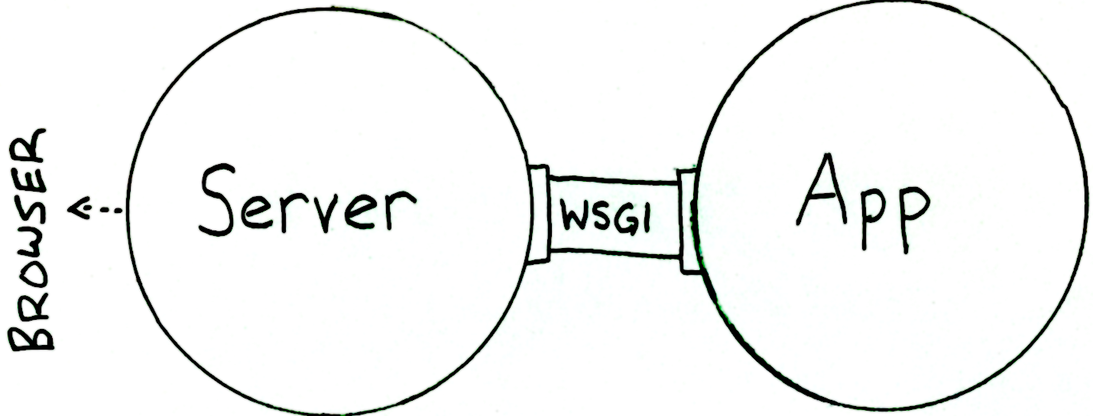
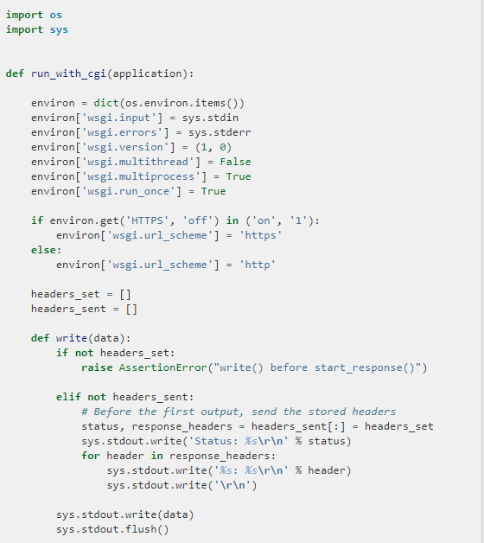
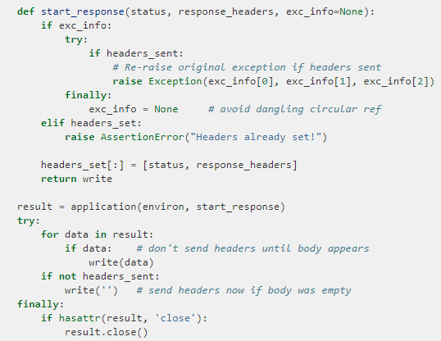
Пример WSGI-шлюза к CGI-серверу
продовження

Slide 4
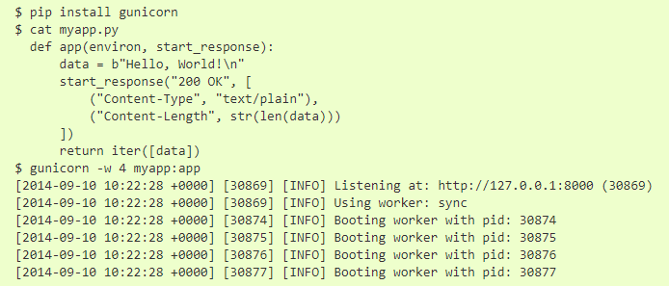
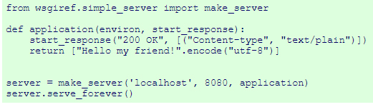
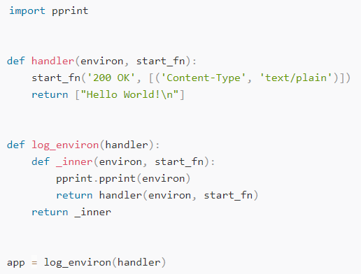
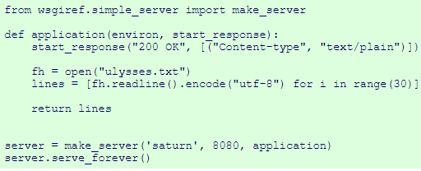
Gunicorn – це такий сервер. Бачимо приклад запуску сервером нашого WSGI-application.
WSGI-приложение
запуск
Файл Hello
Тут приклад middleware – це фактично обгортка, що приймає функцію, і створює на її основі таку саму, але остання вміє виводити environment variables наприклад на консоль.
WSGI-application
Інший приклад
middleware

Slide 5
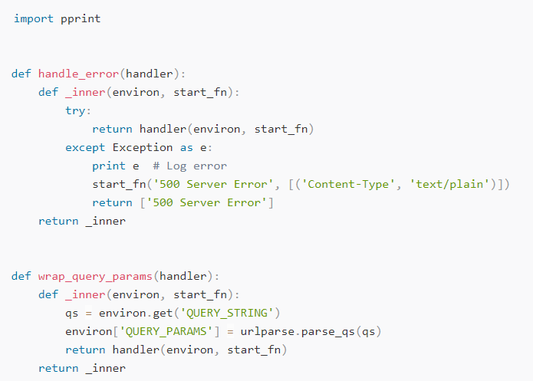
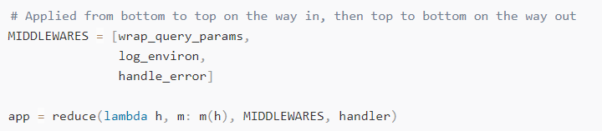
Які корисні штуки можна робити в middleware?
middleware розширює можливість handler ловити винятки
Компактний запис для великої к-сті
middleware
x – величина, що акумулюється,
y – що обновляється(біжить по масиву)
x
x
x
y
y
y
Initializer – це опційний параметр, який перед початком
обчислень присвоюється до y або m, і аж тоді запускається лямбда вираз.
reduce(lambda x, y: x+y,[1, 2, 3, 4, 5]) calculates ((((1+2)+3)+4)+5).
Тут скоріш за все помилка, має бути h(m)
результат
результат
Тобто ми наш handler суємо сюди

